Slide 1

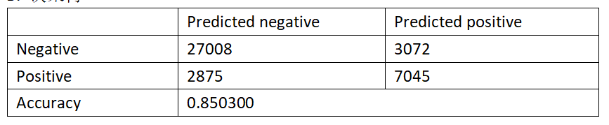
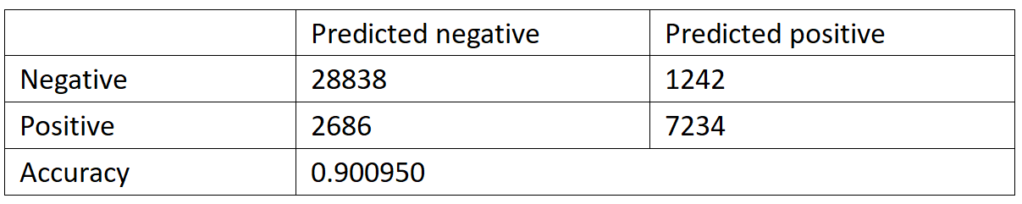
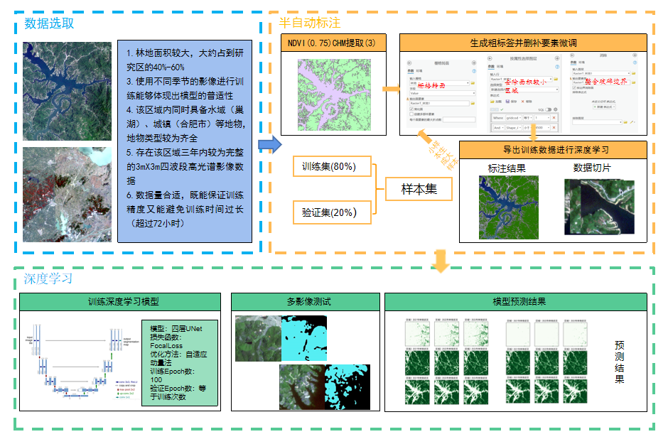
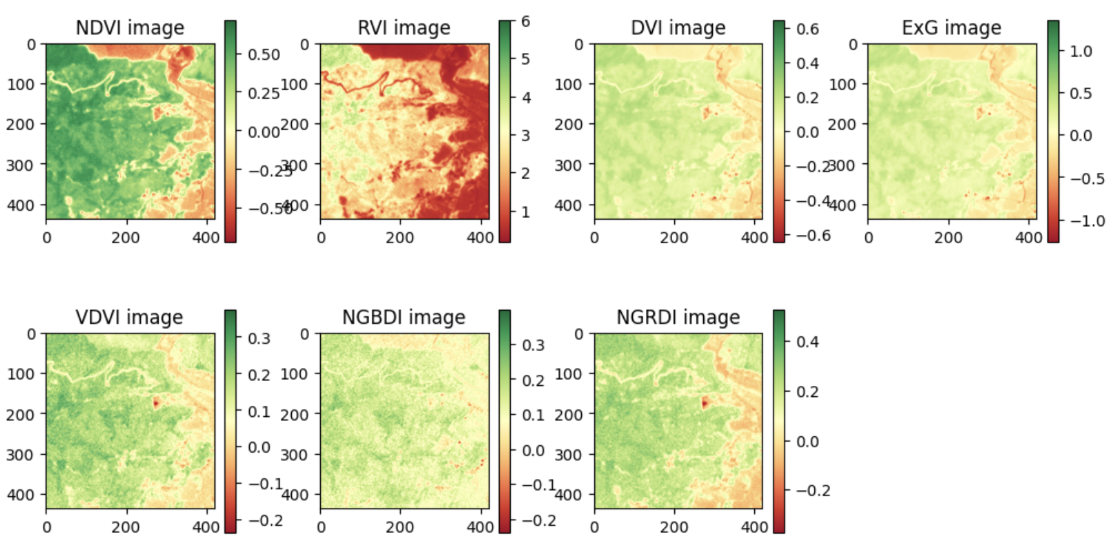

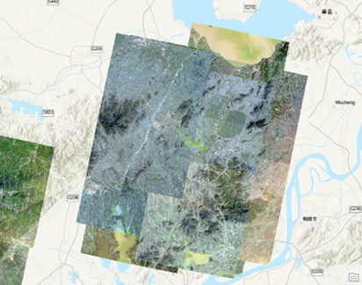
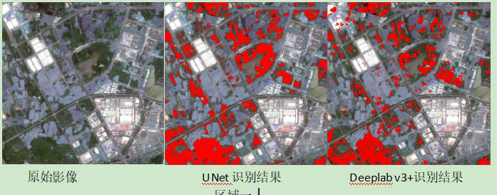
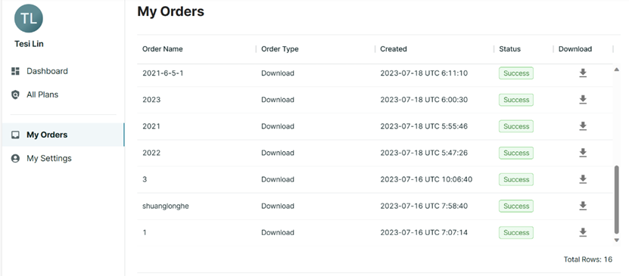
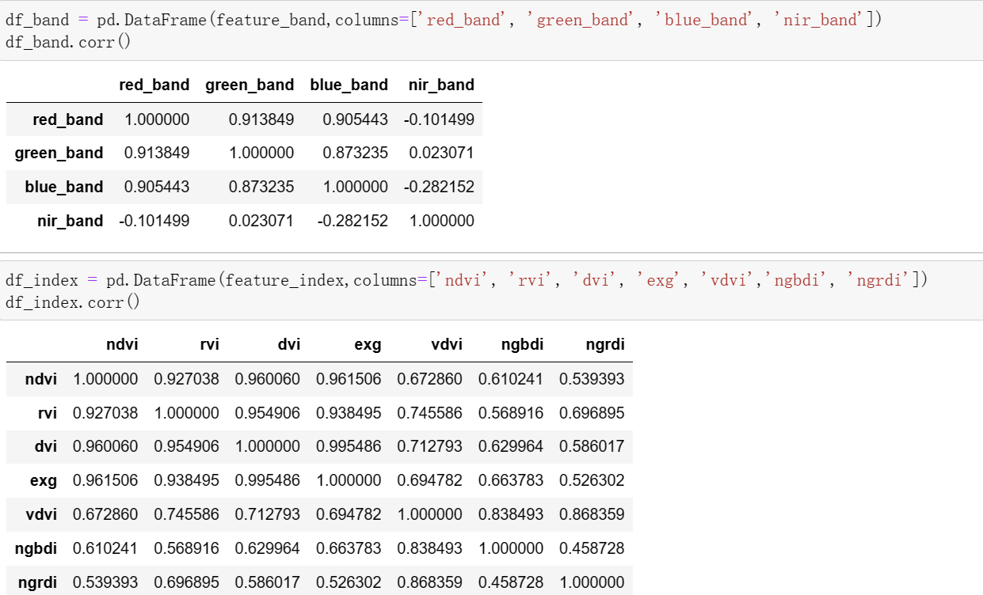
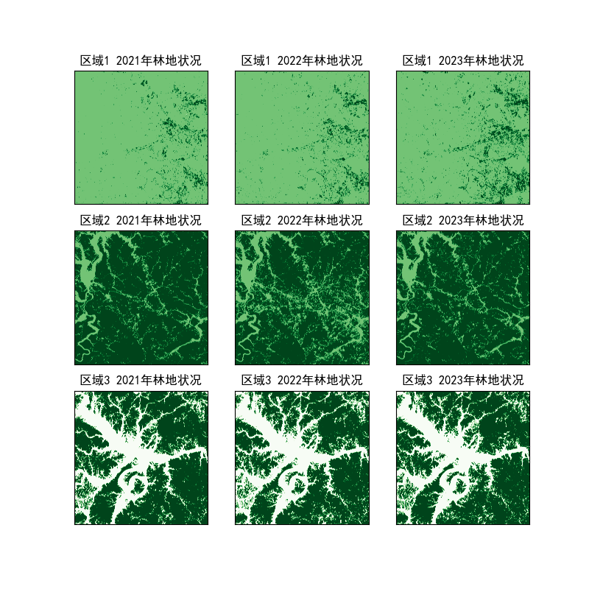
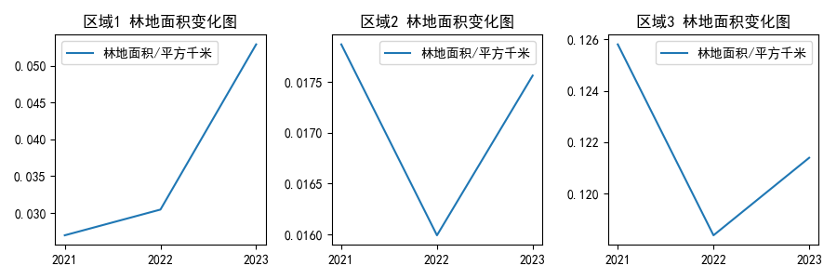
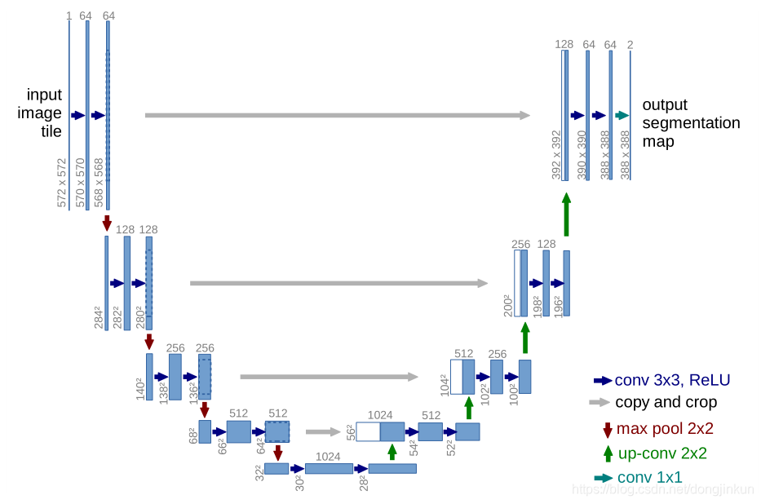
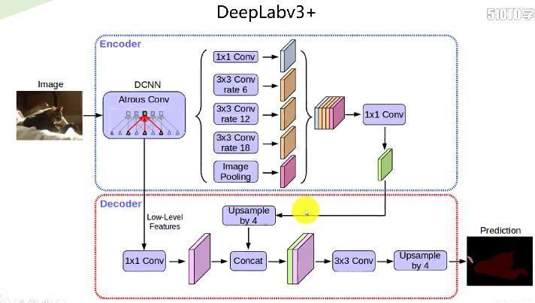
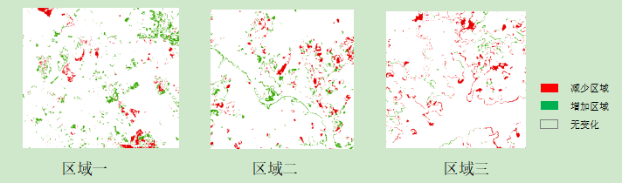
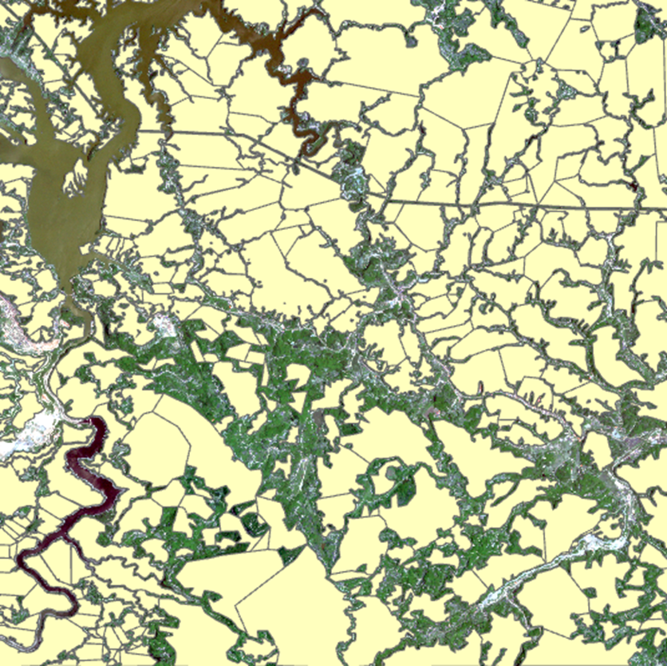
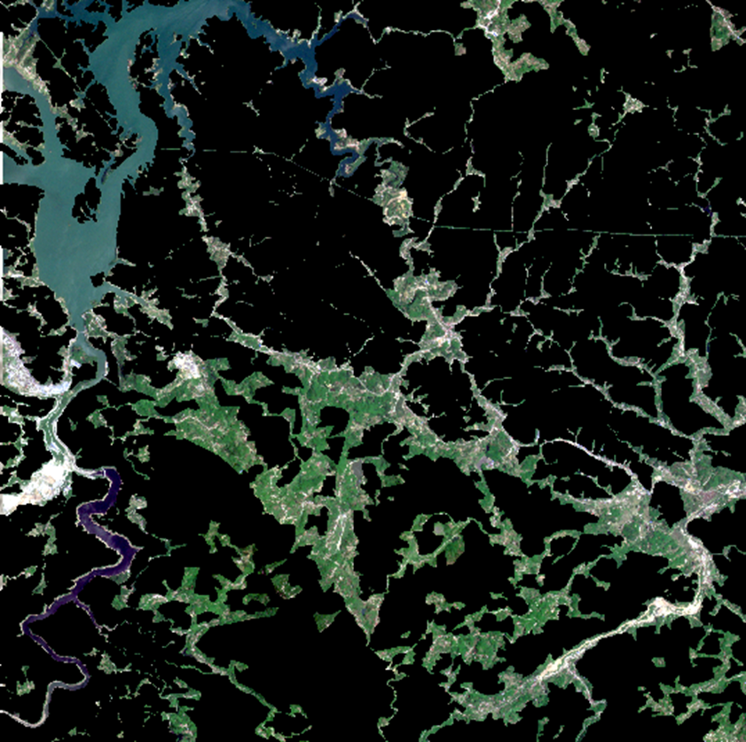
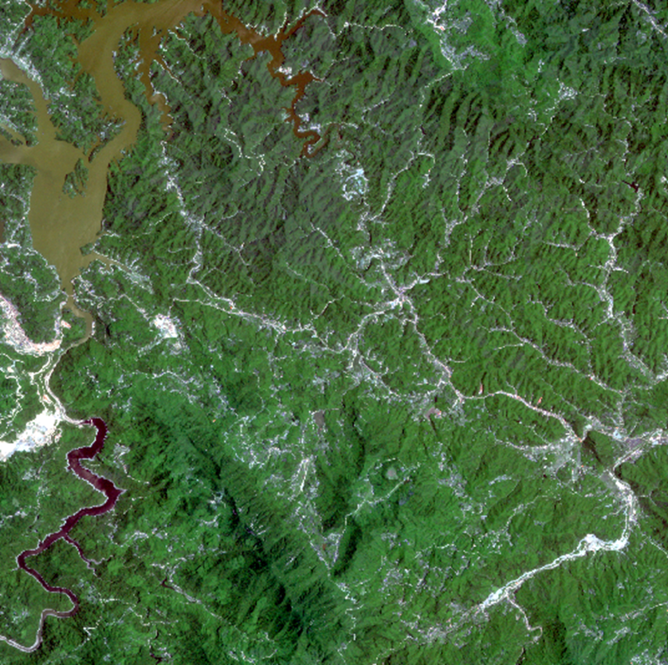
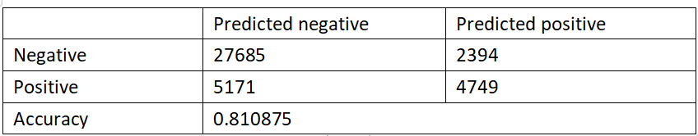
林业变化信息提取
作者：王亦成 岑雯莹 钟璟文 李烨 邵浩林 孟毓洁
Department of Earth Science, University of Zhejiang
数据收集与处理
机器学习
机器学习
深度学习
1 Planet卫星影像介绍:
1 实验思路:
本项目利用植被指数以及纹理指数，并使用机器学习算法，比较不同模型识别结果，以提高林地检测精度。
B、决策树
2 技术路线:
本项目主要难点在与如何区分林地、城市绿化、农田等相近地物及设置模型参数以避免过拟合等问题
Planet，是由数以百计的Dove(10cm x 10cm x 30cm)卫星组成的全球超大的微小卫星群。卫星星座的最大特点是可以为客户提供快速更新的商用卫星影像，此星座能以3米的分辨率提供大范围的地球影像，其覆盖的广度和更新程度都是无与伦比的。Planet卫星星群共有 170 余颗在轨卫星，分辨率为3m，每天对全球陆地和重点海域进行多次成像。
数据特点：数据覆盖率高，可实现全球每日覆盖；无需编程，每日自主拍摄。
1.1 指数计算
C、随机森林
2.1 技术路线图:
参考相关论文，我们根据红、蓝、近红外波段计算植被指数，并对红、蓝、绿、近红外四个波段计算纹理指数，将计算得到的所有指数合并到一个特征向量中。
计算的植被指数包括NDVI、RVI、DVI、ExG、VDVI、NGBDI、NGRDI。植被指数可视化结果：
同时分别对R、B、G、NIR四个波段提取energy, correlation, contrast, homogeneity ,公式：
2 数据处理思路:
数据处理主要包含数据选取、数据下载、数据手动标注等过程，
D、随机森林
2.1 数据选取:
在数据选取方面，选取了巢湖附近的planet影像数据，其中选取了2021,2022,2023年7月左右的数据作为主要的研究，另选取的2021年中1,4,7,10月的遥感数据进行季节林地变化的研究。其中对于数据的处理采用了选取研究区的方式来获取原数据中的时序信息。
研究区域满足：无云或少云，林地面积占比大，各时间段数据完整，研究区内数据时间来源一致等要求
3 结果与分析:
2.2 项目亮点:
引入CHM模型进行半自动标注，解决林地和耕地、草地等在光谱影像上较为接近的问题，提升样本标注效率
反复调试，选择最优模型参数以避免过拟合
小样本训练后对预测结果微调，实现长时序海量训练样本标注
3 结果与分析:
3.1 UNet模型与DeepLabv3+识别结果比较:
2.2 数据下载:
1.2 指数筛选
从Planet官网可以下载到3m分辨率的光学卫星影像。点击“planet explorer”进入下载页面。划定下载区域范围（可选择圆形或矩形等），然后通过过滤器筛选影像，选择数据，提交审核，在审核通过后下载。
计算得到的所有指数与原有R、B、G、NIR波段以及影像标注后图层合并到一个特征向量中。
根据各个指数之间的相关系数以及互信息，筛选得到10维特征集，并归一化。
植被指数相关系数表如下：
深度学习
标题
1 模型选取:
本项目使用两种深度学习模型：UNet及Deeplab v3+，比较不同模型识别结果，以提高林地检测精度。
相比于UNet模型识别结果，DeepLabv3+模型存在小部分边界识别不准确的问题，且计算时间较长。用UNet做下一步的变化检测.
标题
3.2 变化分析：
1.1 UNet模型介绍:
标题
2.3 数据手动标注:
UNet模型是一种强大而广泛应用的图像分割神经网络模型，其特点在于其U字形的网络结构，包含了一个下采样（编码器）和一个上采样（解码器）过程。
对于处理好的研究区数据采用手动标注的方法。主要采用arcgis pro来进行。
先创建一个面要素，手动标注林地部分，并设置字段ifforest，对所有林地部分数值设置为1.手动标注完成后，将原有面要素转换成相同分辨率的栅格数据集。之后采用arcgis pro的波段融合功能将该林地数据信息和原有的4波段原始数据波段融合后得到5波段带有林地数据的遥感影像。其中在波段融合中对于非林地数据将数据值设置为0。经过arcgis pro处理后，得到了手动标注的数据。
2 机器学习:
本项目采用了支持向量机、决策树、随机森林、逻辑回归四种机器学习方法。在训练时，对样本进行5折交叉验证。
2.1 精度评价结果（哨兵2号卫星影像）:
区域一地物类型较为复杂，以建筑用地、耕地等为主，人类活动较密集，该区域林地变化情况较为剧烈，发生涉及区域较广。区域二、区域三以林地为主要地物类型，受气候变化及人类活动包括区域开发，生态修复和退耕还林等的影响。林地发生变化的区域主要在林湖、林河边缘，内部由于砍伐等也存在一定变化。
A、支持向量机
1.2 DeepLabv3+模型介绍:
DeepLabv3+是、在DeepLabv3的基础上增加了一个Decoder模块。其主要特点包括：空洞卷积、空间金字塔池化、深度可分离卷积、后处理模块等。
RESEARCH POSTER PRESENTATION DESIGN © 2019
www.PosterPresentations.com

Slide 2

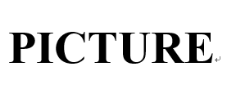
标题XXXXXXXXXXXXXXXXXXXXXXXXXXXXXXXXXXX
标题XXXXXXXXXXXXXXXXXXXXXXXXXXXXXXXXXXXXXXXXXXXXXXXXXXXX
标题XXXXXXXXXXXXXXXXXXXXXXXXXXXXXXXXXXXXXXXXXXXXXXXXXXXXXXXX
标题XXXXXXXXXXXXXXXXXXXXXXXXXXXXXXXXXXXXXXXXXXXXXXXXXXX
介绍
标题
XXXXXXXXXXXXXXXX
XXXXXXXXXXXXXXXXXXXXXXXXXXXXXXXXXXXXXXXXXXXXXXXXXXXXXXXXXXXXXXXXXXXXXXX
XXXXXXXXXXXXXXXXXXXXXXXXXXXXXXXXXXXXXXXXXXXXXXXXXXXXXXXXXXXXXXXXXXXXXX
XXXXXXXXXXXXXXXXXXXXXXXXXXXXXXXXXXXXXXXXXXXXXXXXXXXXXXX
XXXXXXXXXXXXXXXXXXXXXXXXXXXXXXXXXXXXX
XXXXXXXXXXXXXXXXXXXXXXXXXXXXXXXXXXXXXXXXXXXXXXXXXXXXXX
1. XXXXXXXXXXXXXXXXXXXXXXXXXXXXXXXXXXXXXXXXXXXXXXX
结果
XXXXXXXXXXXXXXXXXXXXXXX
XXXXXXXXXXXXXXXXXXXXXXXXXXXXXXXXXXXXXXXXXXXXXXXXXXXXXXXXXXXXXXXXXXXXXXXXXXXXXXXXXXXXXXXXXX
XXXXXXXXXXXXXXXXX
XXXXXXXXXXXXXXXXXXXXXXXXXXXXXXXXXXXXXXXXXXX
XXXXXXXXXXXXXXXXXXXXXXXXXXXXXXXXXXXXXXXXXXXXXX
Stage 1: XXXXXXXXXXXX
XXXXXXXXXXXXXXXXXX
t XXXXXXXXXXXXXXXXXXXXXXXXXXXXXXXXXXXXXXXXXXXXXXXXXXXXXXXXXXXXXXXXXXXXXXXXXXXX
XXXXXXXXXXXXXXXXXXXXXX
XXXXXXXXXXXXXXXXXXXXXXXXXXXXXXXXXXXXXXXXXX
XXXXXXXXXXXXXXXXXXXXXXXXXXXXXXXXXXXXXXX
XXXXXXXXXXXXXXXXXX
XXXXXXXXX
XXXXXXXXXXXX
Stage 2: XXXXXXXXXXXXXXXX
XXXXXXXXXXXXXXXXXXXXXXXXXXXXXXXXXXXXXXXXXXXXXXXXXXXXXXXXXXXXX
XXXXXXXXXXXXX
XXXXXXXXXXXXXXXXXXXXXXXXXXXXXXXXXXXXXXXXXXXXXXXXXXXXXX

